Slide 1
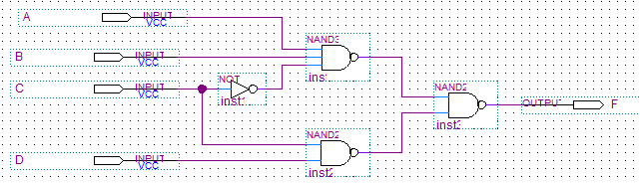
第一题
一个组合逻辑电路如图所示，设图中各门电路的延迟时间td均相等。
上层与非门输入：(ABC’)’
下层与非门输入：(CD)’
输出F=((ABC’)’(CD)’)’=ABC’+CD

Slide 2
第一题
1）当A=B=D=1，分别画出C由0跳1和C由1跳0时，F端的波形，试问电路在什么时候出现冒险？
1.理想逻辑：
设 A=B=D=1，代入得到：F=1⋅1⋅C’+C⋅1=C’+C=1
从逻辑函数角度，不管 C 是 0 还是 1，F 都应一直1，理论上 C 变化时 F 不应该变化。
2.物理路径：
路径1（通过项 ABC’）：
C⇒反相器 ⇒上方 NAND ⇒中间 NAND ⇒F
经过门数：3 个门⇒ 传播延时约为 3td
路径2（通过项 CD）：
C⇒下方 NAND ⇒中间 NAND ⇒F
经过门数：2 个门⇒ 传播延时约为 2td

Slide 3
第一题
C＝0→1 时的波形
时刻 | C | 通过路径1的项ABC’ | 通过路径2的项CD | F
变化前 | 0 | 1 | 0 | 1
C 变为1立刻 | 1 | 仍按旧值算：1 | 仍按旧值算：0 | 1
经过 2td左右 | 1 | 仍为1（路径1更慢） | 变成1 | 1
再过 td（总约 3td） | 1 | 变成0 | 已是1 | 1
1
结论：整个过程中，两项从未同时为 0，因此 F 一直保持为 1，
C 由 0→1 不会出现冒险。
1td
2td
3td

Slide 4
第一题
C＝0→1 时的波形
时刻 | C | 通过路径1的项ABC’ | 通过路径2的项CD | F
变化前 | 1 | 0 | 1 | 1
C=0 刚变 | 0 | 仍按旧值：0 | 仍按旧值：1 | 1
经过约 2td（快路径更新） | 0 | 仍旧为0 | 变为0 | 0（两项都为0）
再过 td（慢路径更新，总约 3td） | 0 | 变为1 | 0 | 1
1
结论：在 C 跳变2td后的一个时间窗内（宽度约为 td）：ABC’=0,CD=0⇒F=0而按照逻辑函数 F 应一直是 1，所以这个从 1 短暂跌到 0 的窄脉冲就是“冒险”。
1td
2td
3td

Slide 5
第一题
2）如果C保持不变，A、B、D中任意一个发生变化，电路会出现冒险吗？为什么？
若 C=1：F=A⋅B⋅0+1⋅D=D。此时电路等效为一条导线连接D和F，路径单一，不会引起竞争。
若 C=0：F=A⋅B⋅1+0⋅D=AB。A和B变化时，不涉及互补信号，同时作用，路径单一。
核心原因：冒险往往发生在互补信号（如 C和 C’）状态切换的瞬间。如果保持 C不变，逻辑表达式中不存在变量与其反变量的竞争，因此不会出现冒险。
3）如何添加冗余项消除冒险现象？
4）为什么添加冗余项可以消除冒险？
当 A=B=D=1 时，冗余项 ABD=1。无论 C 如何变化，ABD 这一项始终“撑住”输出为1，填补了 C和 C’ 切换时的时间差漏洞。
 | 00 | 01 | 11 | 10
00 | 0 | 0 | 1 | 0
01 | 0 | 0 | 1 | 0
11 | 1 | 1 | 1 | 1
10 | 0 | 0 | 0 | 0
AB
CD
增加冗余项消除相切

Slide 6
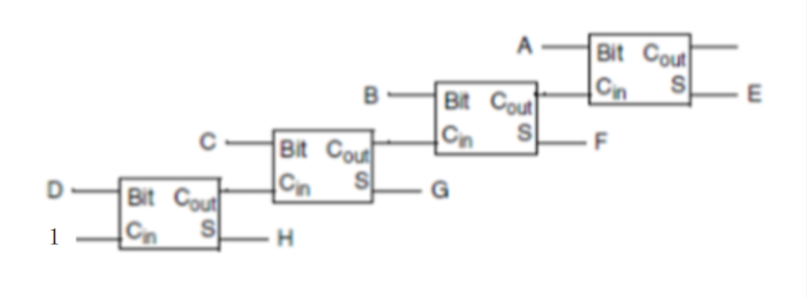
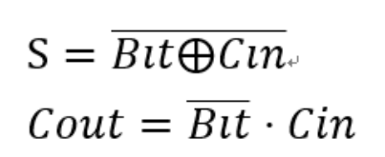
第二题
2、运用迭代法设计4位无符号数的求补电路。要求：最右端的进位值分别为1、为0两种方式实现。
方案一：进位C₀=1
单元真值表
Bit | Cin | S | Cout
0 | 0 | 1 | 0
0 | 1 | 0 | 1
1 | 0 | 0 | 0
1 | 1 | 1 | 0
思路：利用全加器的思想。
  求补 = 反码 + 1
  我们将输入 Bit全部取反得到 Bit’
  通过最右端的进位输入 Cin=1来实现“加1”的操作。
单元设计：
  输入：Bit(第i位数据), Cin(来自低位的进位)
  输出：S(第i位结果), Cout​ (向高位的进位)
  公式：
迭代电路

Slide 7
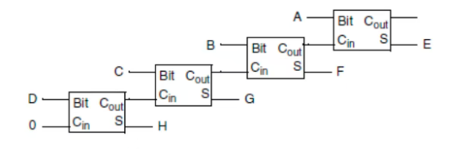

第二题
2、运用迭代法设计4位无符号数的求补电路。要求：最右端的进位值分别为1、为0两种方式实现。
方案二：进位C₀=0
单元真值表
思路：这是一种不同的算法逻辑。
  观察求补规律：从低位向高位看，“遇到第一个1之前（含第一个1），各位保持不变；之后的各位全部取反”。
  例如：X=10100 -> X_{补码}=01100
  低两位00 -> 保持00。
    第三位1 -> 保持1 (这是第一个1)。
    高两位10 -> 取反为01。
单元设计 ：
  状态定义：Cin表示“是否已经遇到过1”
  Cin=0：还没遇到过1（保持原值）
    Cin=1：已经遇到过1（开始取反）
  公式：
Bit | Cin | S | Cout
0 | 0 | 0 | 0
0 | 1 | 1 | 1
1 | 0 | 1 | 1
1 | 1 | 0 | 1
迭代电路

